Slide 1


Predicción temprana de estrés usando datos fisiológicos multimodales
Contraste de paradigmas: Ensamble Clásico (Random Forest) vs. Modelos Fundacionales Tabulares (Transformers)
EDA · ECG · Respiración
Presentador: Estéfano Galarza
Notes:
Presentación del proyecto de tesis: predicción temprana de estrés con señales fisiológicas multimodales (EDA, ECG, respiración). Se contrasta un ensamble clásico (Random Forest) contra modelos fundacionales tabulares tipo Transformer. Recuerda insertar el logo de la universidad en el marcador de arriba a la izquierda.

Slide 2



El problema: ansiedad medida en el mundo real
ESTADO ACTUAL
LA SOLUCIÓN
EL GRAN RETO
Cuestionarios en papel
Wearables en tiempo real
El movimiento mete ruido
Subjetivos y lentos: no capturan la respuesta del cuerpo en el momento.
Relojes y bandas miden sudoración (EDA), ritmo cardíaco (ECG) y respiración.
¿Qué modelo de Machine Learning sobrevive mejor a esta interferencia?
Notes:
Hoy la ansiedad se mide con cuestionarios en papel: subjetivos y lentos. Los wearables permiten medir en tiempo real sudoración (EDA), ritmo cardíaco (ECG) y respiración. El reto central de la tesis: en la vida real el movimiento del paciente introduce ruido en los sensores. ¿Qué modelo sobrevive mejor?

Slide 3
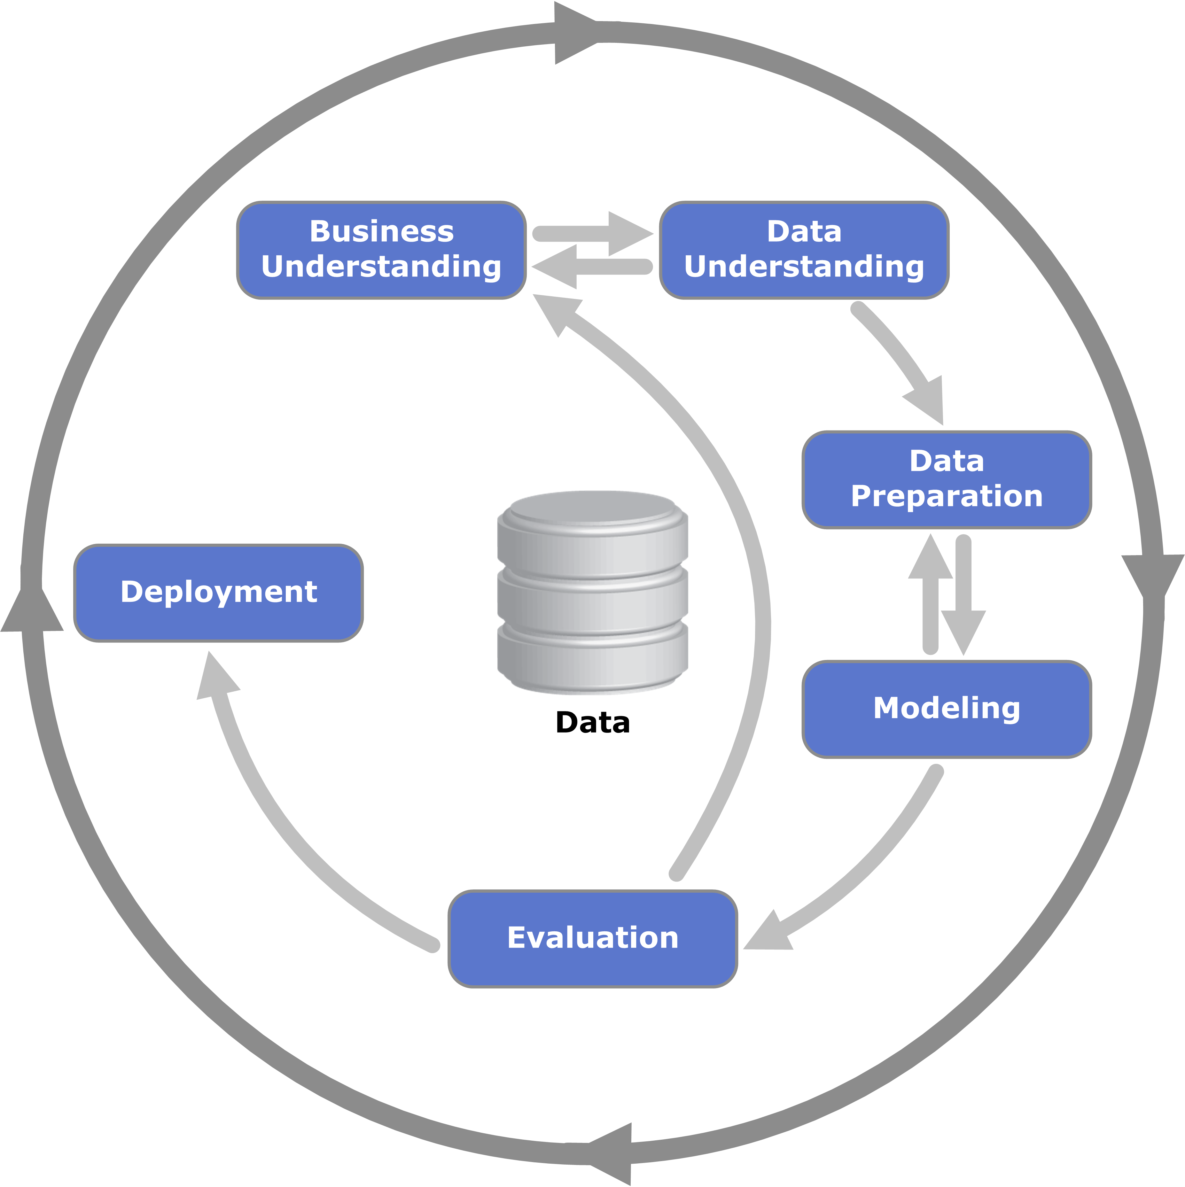
Metología CRISP-DM
Notes:
Dataset: 577 lecturas y 118 biomarcadores. Distribución de clases: Clase 1 = 54%, Clase 2 = 30%, Clase 0 = 15%. Igual que en fraude o abandono de clientes, el Accuracy es engañoso con clases desbalanceadas, por eso usamos F1 ponderado y AUC-ROC.

Slide 4
Los datos y el reto del desbalanceo
577
118
lecturas clínicas
biomarcadores fisiológicos
El Accuracy por sí solo engaña
En una ciudad donde llueve solo 1 de cada de 10 dias, el pronosticador acertará el 90% de las veces, pero fallará el día que llueva, por eso, para medir bien el estrés, usamos:
F1-Score ponderado
AUC-ROC
Notes:
Dataset: 577 lecturas y 118 biomarcadores. Distribución de clases: Clase 1 = 54%, Clase 2 = 30%, Clase 0 = 15%. Igual que en fraude o abandono de clientes, el Accuracy es engañoso con clases desbalanceadas, por eso usamos F1 ponderado y AUC-ROC.

Slide 5

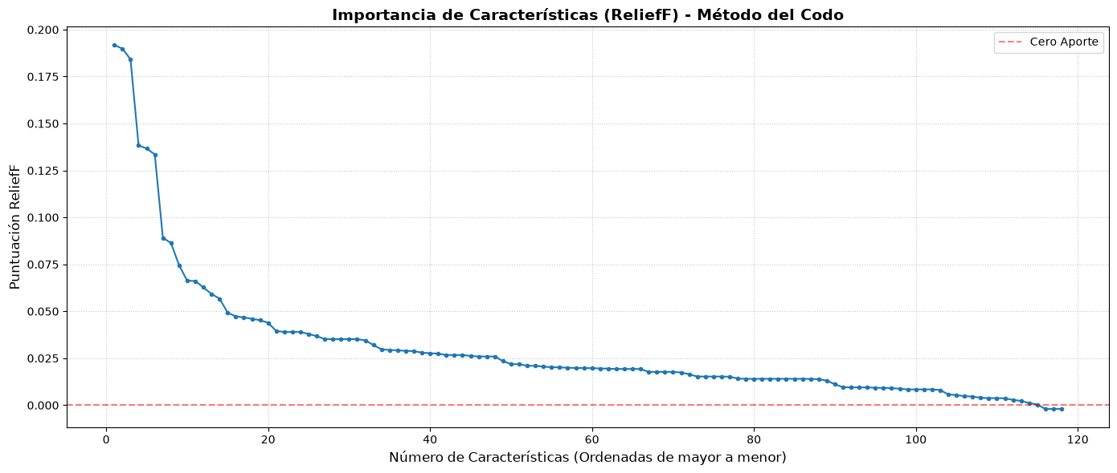


Preparación y selección de datos
1 · Estandarización
118 → 18
−85% de variables (las mejores 18)
StandardScaler iguala las escalas de temperatura, milivoltios y conductancia.
2 · Selección con ReliefF
Puntúa cada variable por cuánto separa a una muestra de sus vecinos de otra clase.
3 · Por qué importa
Elimina la multicolinealidad del mapa de correlaciones y acelera el entrenamiento.
Método del codo: la ganancia cae tras la variable 18
Notes:
Paso 1: StandardScaler para igualar escalas. Paso 2: ReliefF es un algoritmo de filtrado que puntúa cada variable según cuánto ayuda a distinguir a una muestra de sus vecinos más cercanos de otra clase frente a los de su misma clase. Con el método del codo pasamos de 118 a 18 variables (85% menos). Esto elimina multicolinealidad y acelera los entrenamientos.

Slide 6




Estrategia de modelado: dos paradigmas
Modelo base: Random Forest
Retadores: Transformers
Robusto y no lineal con class_weight='balanced' contrarresta el desbalanceo.
Modelos fundacionales tabulares: TabICL, TabDPT y Mitra, basados en arquitectura Transformer.
Aprendizaje Zero-Shot
Validación clínica
Aprenden en contexto: leen los datos de entrenamiento y predicen sin reentrenar ni ajustar hiperparámetros.
StratifiedGroupKFold evalúa pacientes nuevos: el modelo no memoriza el ritmo cardíaco de nadie.
Notes:
Random Forest con class_weight='balanced' es la línea base vista en clase. Los retadores son modelos fundacionales tabulares (TabICL, TabDPT, Mitra). Zero-shot / In-Context Learning: el modelo ya viene preentrenado; al predecir recibe los datos de entrenamiento como contexto en una sola pasada, sin actualizar pesos ni buscar hiperparámetros. La validación usa StratifiedGroupKFold para que ningún paciente esté a la vez en train y test.

Slide 7
Resultados I: el efecto del ruido ambiental
0.97
F1 en laboratorio (AUC 0.99)
~77%
Accuracy con ruido moderado (SNR 0.4)
~50%
Accuracy con ruido extremo (SNR 0.01)
Hallazgo: el ensamble tradicional es vulnerable al mundo real
Notes:
Con datos limpios Random Forest es casi perfecto (F1 = 0.97, AUC = 0.99). Al inyectar ruido gaussiano sintético (Noise Engine) con distintos SNR, el rendimiento cae: con ruido moderado (SNR 0.4) el Accuracy ronda 77% y con ruido extremo (SNR 0.01) baja a ~50%, con AUC de 0.54. Valores tomados de la tabla de la Sección 5.1 del notebook.

Slide 8
Resultados II: benchmark con datos limpios
Random Forest optimizado
Acc 87.4% · AUC 0.953
Recall clase 1: 0.69
TabDPT (Transformer)
AUC 0.952 · 4.16 s
Recall clase 1: 0.84
TabICL v2
AUC 0.949
Sin ajustar hiperparámetros
Notes:
Random Forest optimizado logra el mejor rendimiento global (Accuracy 87.4%, AUC 0.953) pero detecta peor la Clase 1 (Recall 0.69). TabDPT empata en AUC (0.952) con inferencia muy rápida (~4 s) y mejor Recall en la Clase 1 (0.84). TabICL v2 es altamente competitivo (AUC 0.949) sin ningún ajuste de hiperparámetros. Mitra queda ligeramente por debajo en AUC (0.936).

Slide 9
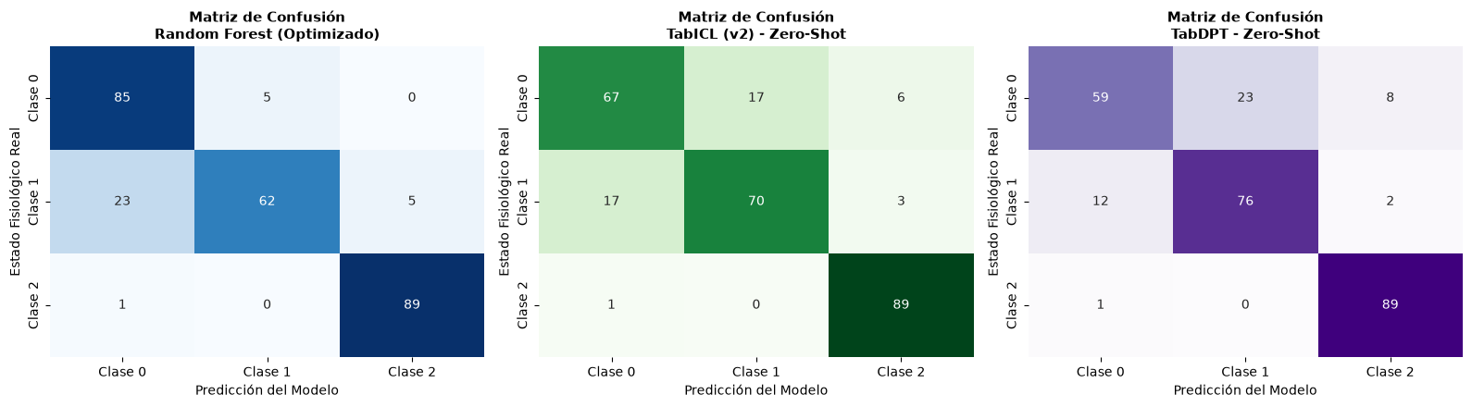
Resultados II: benchmark con datos limpios
Notes:
Random Forest optimizado logra el mejor rendimiento global (Accuracy 87.4%, AUC 0.953) pero detecta peor la Clase 1 (Recall 0.69). TabDPT empata en AUC (0.952) con inferencia muy rápida (~4 s) y mejor Recall en la Clase 1 (0.84). TabICL v2 es altamente competitivo (AUC 0.949) sin ningún ajuste de hiperparámetros. Mitra queda ligeramente por debajo en AUC (0.936).

Slide 10



Conclusiones y prixmo a realizar
Impacto de la materia
Conclusión del modelo
Próximos pasos
Se aplicó el tratamiento de clases desbalanceadas y la validación rigurosa de ensambles (Random Forest) como línea base.
Los Transformers Zero-Shot (TabDPT/TabICL) igualan en AUC al Random Forest hiper-optimizado: el futuro para despliegues rápidos en salud.
Someter a los Transformers a la misma prueba de ruido extremo: ¿resiste mejor la Atención que los árboles de decisión?
Notes:
Cierre: la materia aportó el manejo de clases desbalanceadas y la validación rigurosa del ensamble base. Los Transformers zero-shot igualan en AUC al Random Forest optimizado (diferencia < 0.004) sin ajuste de hiperparámetros. Próximo paso de la tesis: evaluar TabDPT y TabICL v2 bajo los mismos niveles de ruido (SNR 0.6 a 0.01) y aplicar pruebas de significancia estadística.

